Slide 1
.
INSTRUMENTOS PARA MEDIR ÁNGULOS
----→ ☺ ←----

Slide 2
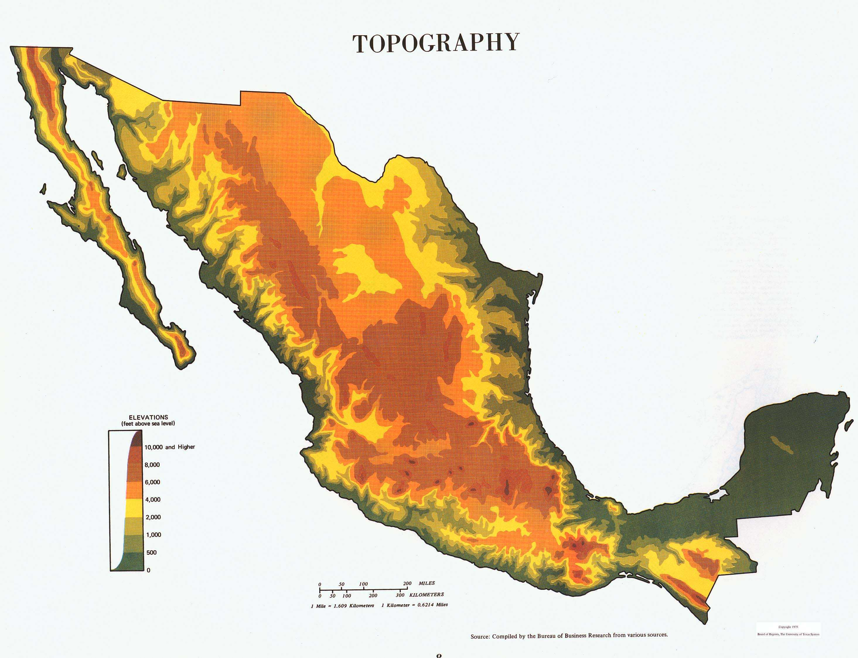
Topografía
ES LA CIENCIA QUE ESTUDIA EL CONJUNTO DE PRINCIPIOS Y PROCEDIMIENTOS QUE TIENEN POR OBJETO LA REPRESENTACIÓN GRÁFICA DE LA SUPERFICIE TERRESTRE, CON SUS FORMAS Y DETALLES; TANTO NATURALES COMO ARTIFICIALES.

Slide 3

GONIÓMETRO. (Transportador universal)
UN GONIÓMETRO ES UN APARATO SEMICÍRCULO O CÍRCULO GRADUADO EN 180º O 360º, UTILIZADO PARA MEDIR O CONSTRUIR ÁNGULOS.

Slide 4
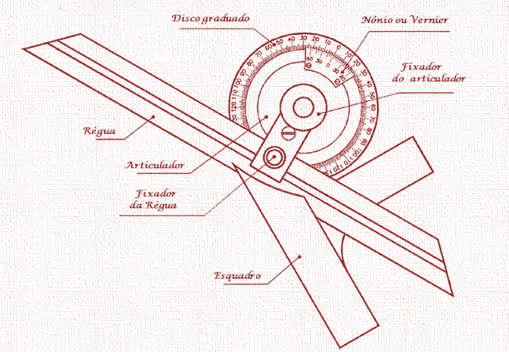


Slide 5


